Slide 1
«Диагностика обучающихся перед проведением государственной итоговой аттестации»
Орлова Дарья Владимировна,
педагог-психолог МАОУ «ОЦ «НЬЮТОН» г.Челябинска»
руководитель Школы молодого педагога-психолога

Slide 2
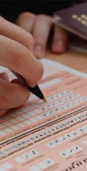
Основной целью работы в период подготовке к ГИА
становится создание условий для психологической готовности к экзаменам: профилактики экзаменационного стресса и выработки индивидуальной стратегии подготовки к экзаменам каждым учащимся, в зависимости от его типа психофизиологических качеств и индивидуальных особенностей.

Slide 3
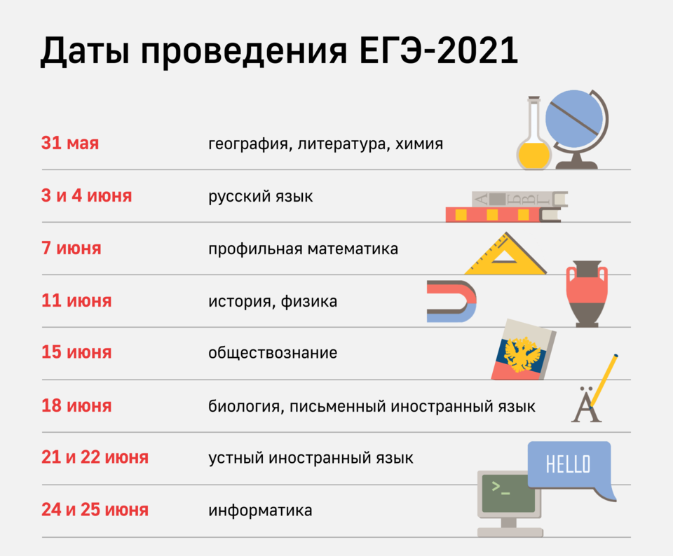

Slide 4
Методики:
Методики многомерной оценки детской тревожности (МОДТ) Е.Е. Ромицына
«Стиль саморегуляции поведения» В.И. Моросановой
Методика «Многомерная оценка детской тревожности» (ГУ «Санкт-Петербургский научно-исследовательский психоневрологический институт им. В.М. Бехтерева)
Тест эмоций (тест Басса-Дарки в модификации Г.А.Цукерман)
Опросник уровня ситуативной и личностной тревожности (Спилбергер-Ханин)
Самооценка психических состояний (Г.Айзенк)

Slide 5
Экспресс-диагностика
Анкета «Самооценка психологической готовности к ЕГЭ» (методика М.Ю. Чибисовой)
Экспресс-диагностика работоспособности и функционального состояния (методика М.П. Мороз)
Опросник САН (самочувствие, активность, настроение)

Slide 6
Анкета
«Самооценка психологической готовности к ЕГЭ» (модификация М.Ю.Чибисовой)

Slide 7
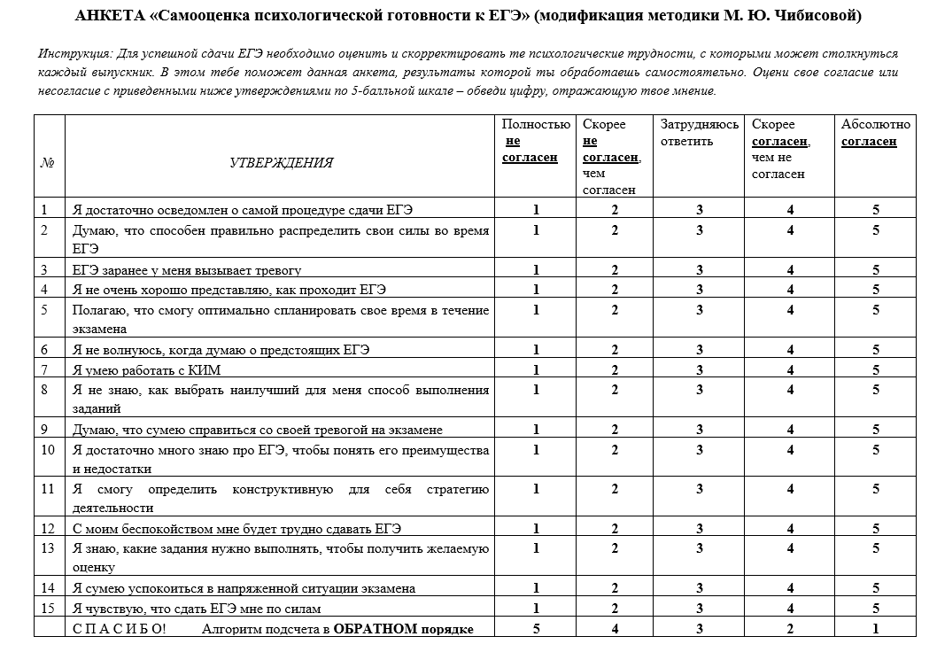

Slide 8
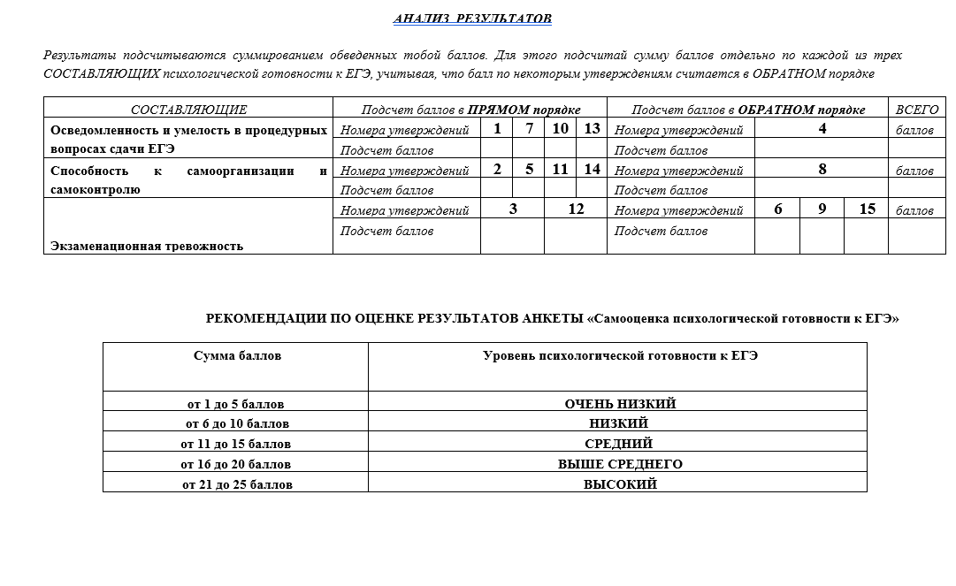

Slide 9
Спасибо за внимание!

